Slide 1

Sintesi ottima di funzioni booleane multi-uscita mediante programmazione lineare intera
Tesi di Laurea in
Ingegneria Informatica
Candidato
Alessandro Versari
Relatori
Prof. Marco Cococcioni
Prof. Beatrice Lazzerini

Slide 2
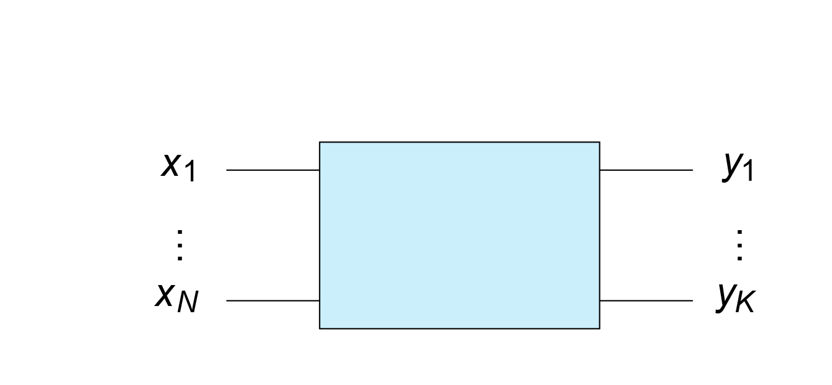
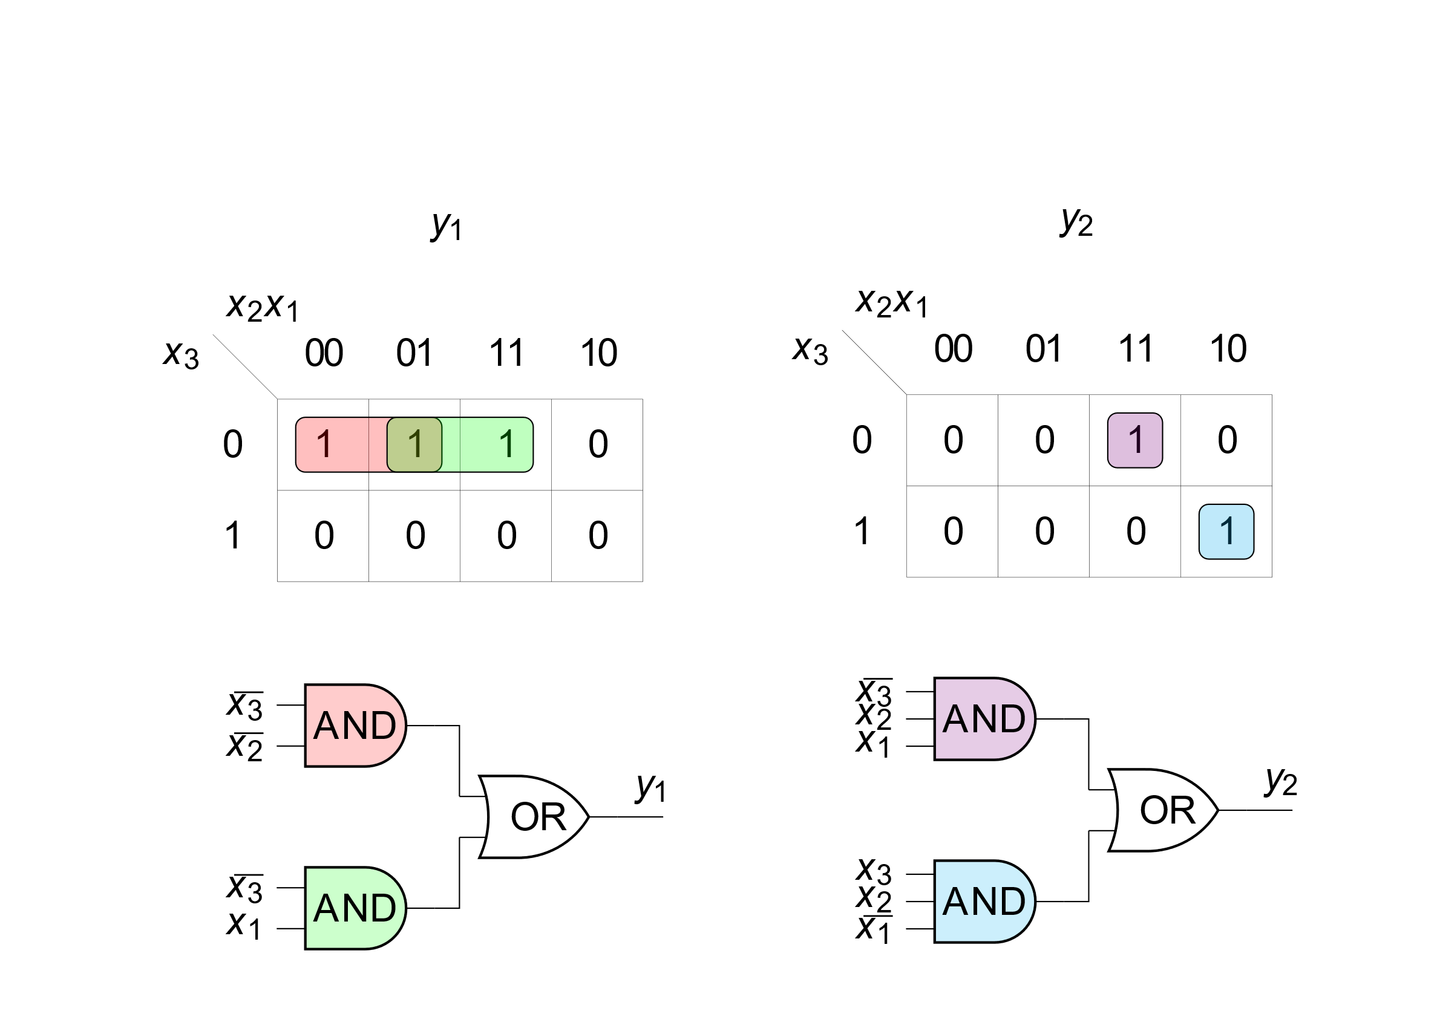

Introduzione e Problema
Da funzione booleana a rete combinatoria
$$y_{1},y_{2}, … ,y_{K}=f(x_{1},x_{2},...,x_{N})$$
Sintesi tradizionale
Problemi
dimensioni maggiori
maggiore consumo
milioni di stampe dei circuiti sintetizzati
Alessandro Versari

Slide 3
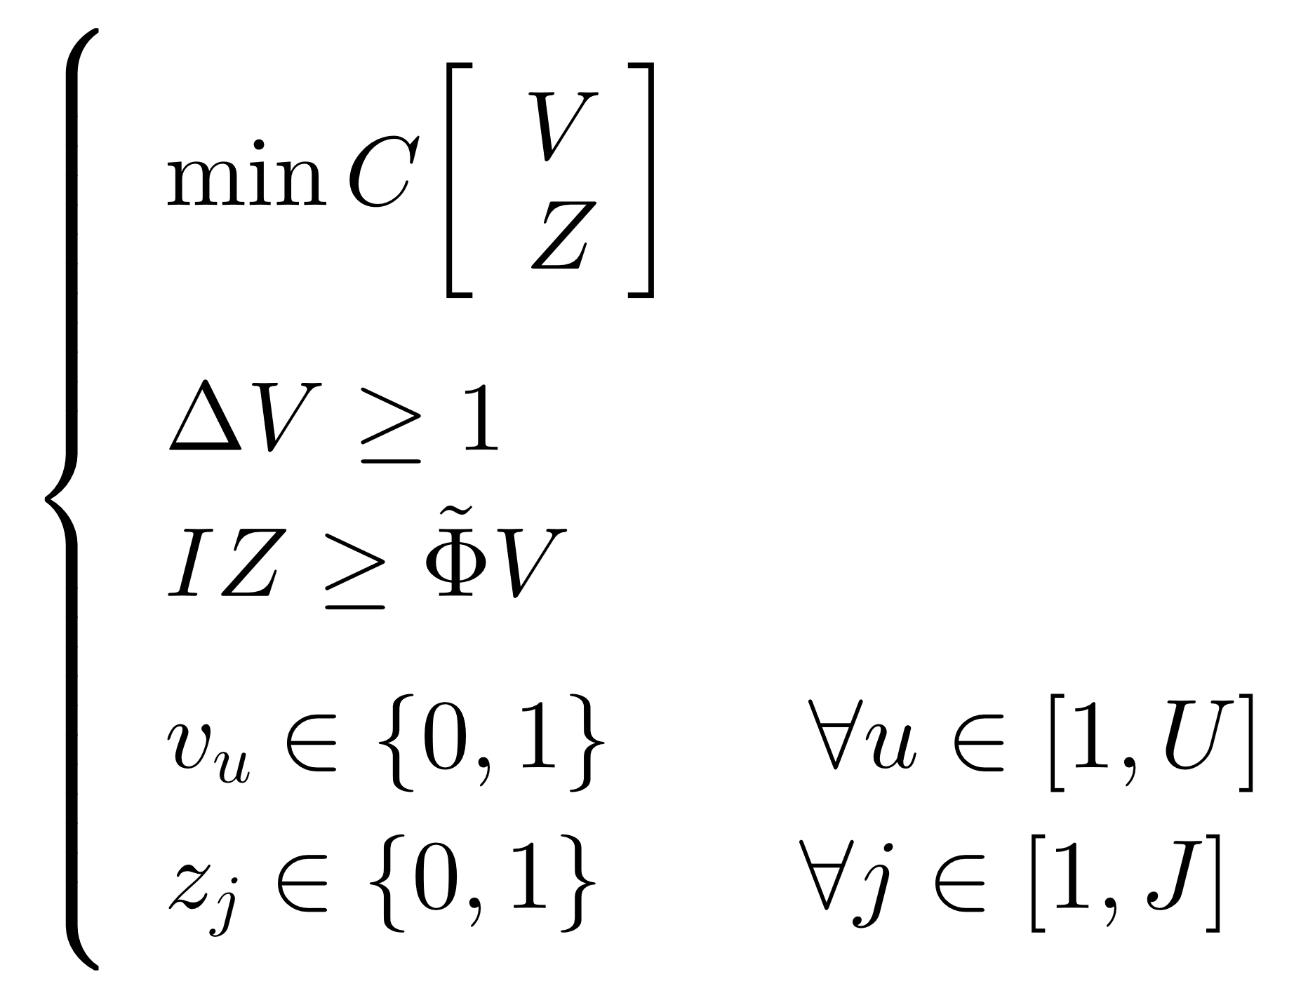
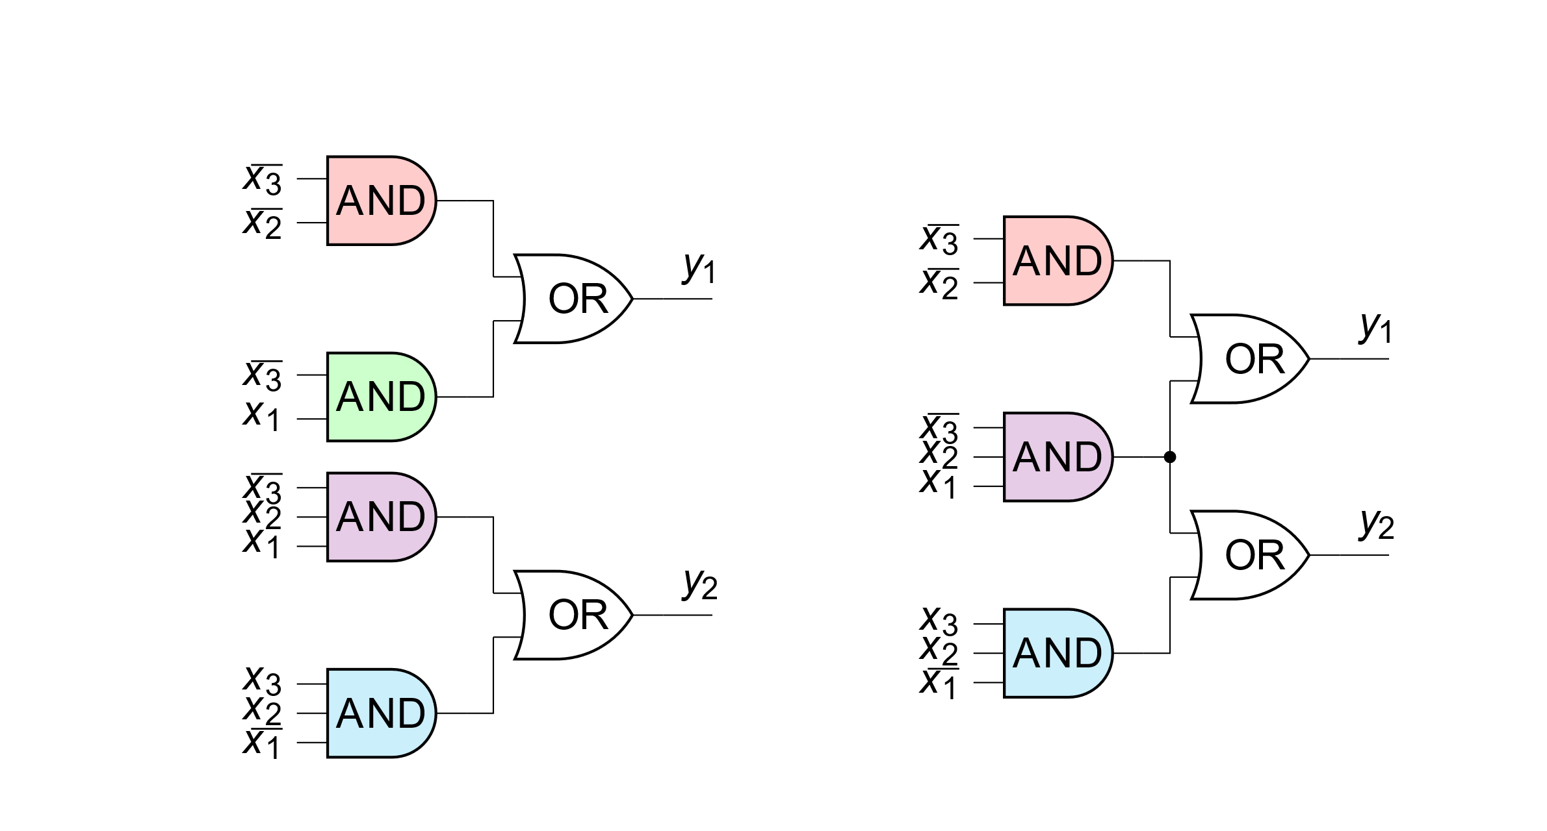

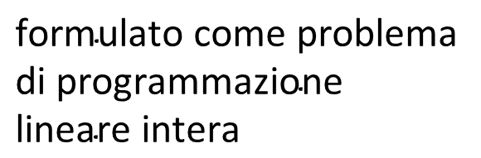
Soluzione
Modello matematico
$$\text{formulato} \text{come} \text{problema} \text{di} \text{programmazione} \text{lineare} \text{intera}$$
Sintesi ottima
ricavata utilizzando Matlab, mediante chiamata a intlinprog
Alessandro Versari

Slide 4
Risultati e Conclusioni
Conclusioni
Modellazione del problema di minimizzazione di funzioni booleane multi-uscita come problema di PLI
Utilizzo di intlinprog di Matlab per trovare la soluzione ottima
Implementazione del metodo di Quine-McCluskey in Matlab come metodo di enumerazione degli implicanti
Confronto fra il metodo tradizionale e quello proposto
Statistiche
27.87%
Miglioramento medio al variare del numero di uscite
Alessandro Versari

